Slide 1
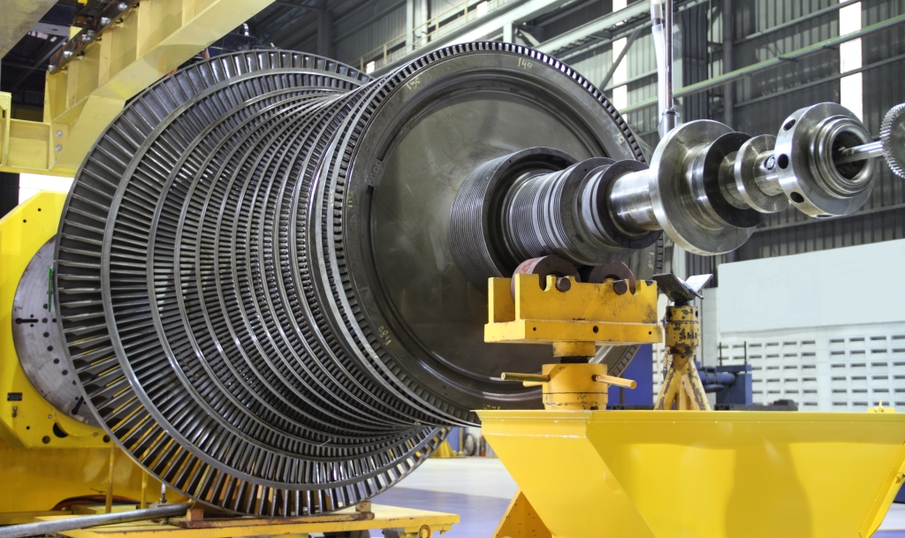
L’entreprise
Protection complète contre la corrosion pour vos produits.
Présentation de la société Corpac AG

Slide 2
Corpac AG
La société Corpac AG est active depuis 1996 comme fournisseur spécialisé dans son secteur et propose des solutions VpCI® complètes contre la corrosion dans le domaine multi-métal.
CORPAC AG est l’importateur et distributeur officiel et agréé des produits CORTEC®VpCI® en Suisse.
Nous poursuivons une étroite coopération avec notre partenaire de technologie CORTEC® CORPORATION.
CORTEC® est une entreprise américaine indépendante qui développe et fabrique ses produits elle-même.
CORTEC® est présente dans plus de 90 pays du monde et sa gamme composée de plus de 300 produits protecteurs à base de VpCI® constitue l’offre la plus complète pour diverses applications spécifiques dans ce domaine. La méthode VpCI® est conviviale et respectueuse de l’environnement.

Slide 3
L’offre complète d’un partenaire de premier choix
Corpac AG est un leader en matière de protection complète contre la corrosion et soutient ses clients tout au long des processus. Dans ce contexte, notre travail est axé spécifiquement sur la rentabilité et sur la valeur ajoutée.
Corpac AG est le partenaire de premier choix comme importateur et distributeur officiel des produits CORTEC®-VpCI® en Suisse.

Slide 4


Compétence grâce à l’expérience
Nous estimons que les prestations d’équipe constituent une ressource importante, que nous utilisons dans notre travail quotidien et en particulier au service de nos clients.
La satisfaction du client est un de nos principaux objectifs. Pour l’assurer au mieux, nous pensons et travaillons en équipe.
Walter Bänziger
Propriétaire/Directeur
Vente/QualityManagement
René Hälg
Vente/Conseils

Slide 5
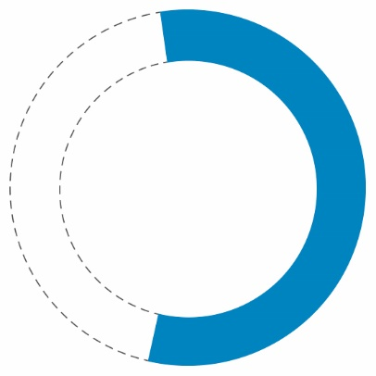


Faits-clés
95
25
300
Dans plus de 95 pays au service du client
Fondée en 1996
compétence grâce à l’expérience
plus de 300
produits VpCI

Slide 6


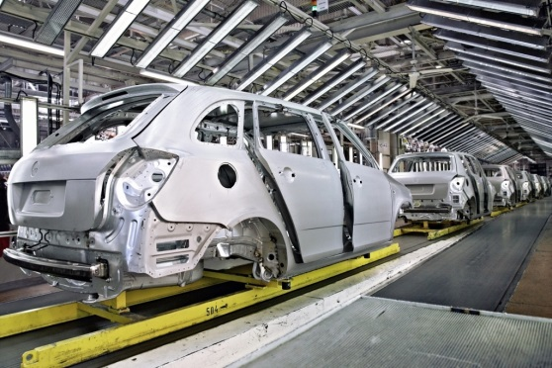
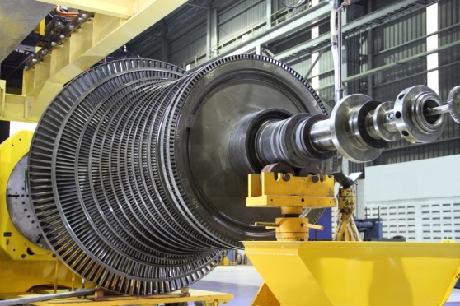


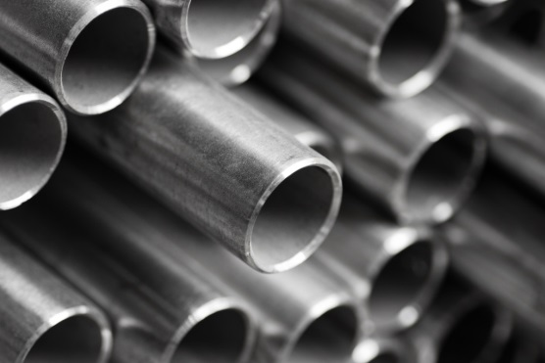

Marchés
Industrie des processus
Exportation
Automobile
Turbines / turbines à gaz
Automobile
Mouvements / pièces d’horlogerie
Pièces fournies / transmissions
Secteur de l’énergie

Slide 7
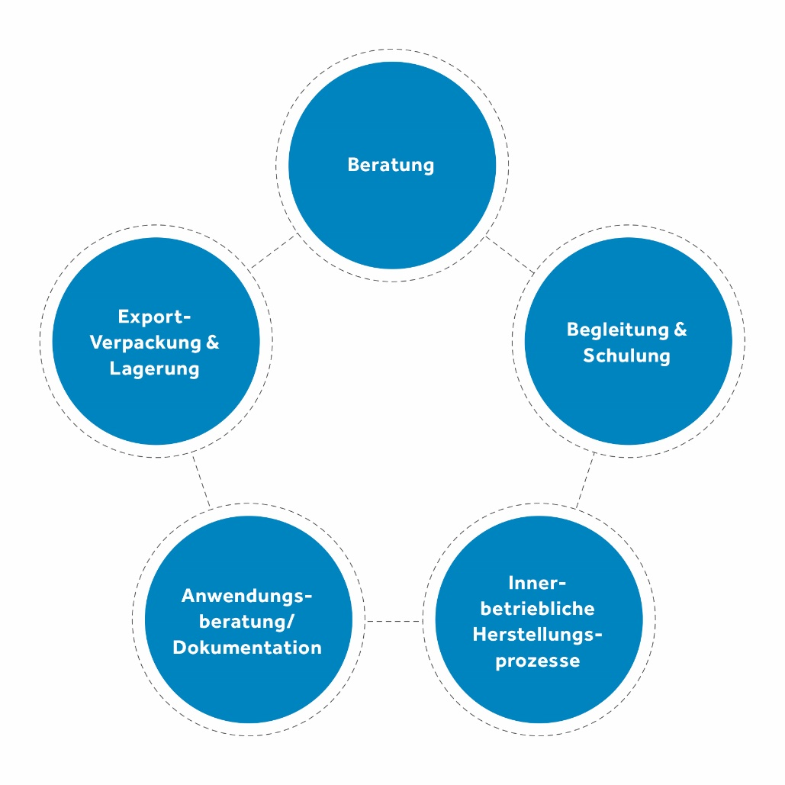
Prestations complètes – un seul processus:
Beratung / Conseils
Begleitung & Schulung /
Accompagnement & formation
Innerbetriebliche Herstellungsprozesse / Processus de fabrication en interne
Anwendungsberatung & Dokumentation / Conseils et de documentations pour les demandes
Export-Verpackung & Lagerung /
Emballage et de stockage pour l’exportation

Slide 8
Prestations et compétences
1. Solutions intégrées
2. Conseils compétents
3. Formation
4. Produits «secs»
5. Produits «liquides»
6. Garantie / contrôle
7. Confection

Slide 9
Arguments pour une coopération avec nous
Protéger
Nous protégeons, conservons et maintenons la valeur de vos installations et produits.
Agir
Nous procédons, agissons et soutenons nos clients tout au long des processus.
Innover
Ensemble avec nos partenaires, nous développons des solutions alternatives et des produits adéquats pour le marché.

Slide 10
Nous sommes efficaces et transparents – au service de votre progrès
Comptez sur nous.
Nous sommes le «partenaire de premier choix» pour la protection complète contre la corrosion.
Nous procédons spécifiquement en fonction de vos exigences et y apportons notre expérience.
> pour en savoir plus: www.corpac.ch

